Slide 1
Darbs ar teksta datnēm programmēšanas valodā C++
Lukass Gabriels Siliņš 2PT-1

Slide 2
Kā sākt izmantot teksta datnes C++ valodā?

Slide 3
Solis: Importēt <fstream> bibliotēku

Slide 4
2. Solis: Saprast kuru klasi tev vajadzēsi izmantot
ofstream
ifstream
Dod iespēju izveidot failus, vai arī ierakstīt failos
Dod iespēju lasīt un izvadīt tekstu no failiem

Slide 5
Pirms veidojam kodu, uzzināsim par dažām funkcijām, kas varētu palīdzēt:

Slide 6
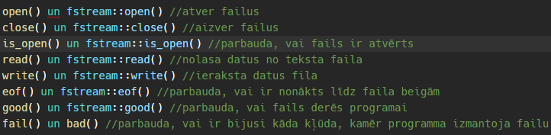
Dažas no svarīgākajām funkcijām:

Slide 7
3. Solis: Uzrakstīt kodu, kā piemēram:

Slide 8
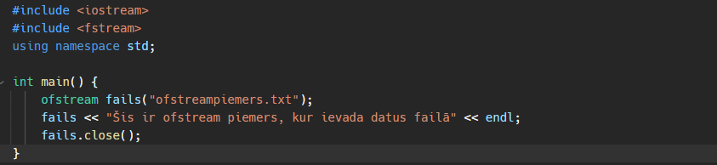
Koda piemērs, kur izmanto ofstream, lai ko ierakstītu failā
// importējam fstream bibliotēku
// izmantojam ofstream, jo mums vajadzēs ierakstīt failā

Slide 9
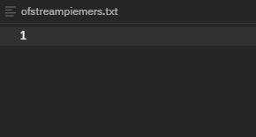

Kas notika failā, pēc koda palaišanas
Pirms:
Pēc:

Slide 10
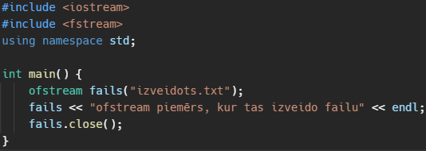
Koda piemērs, kur izmanto ofstream, lai izveidotu failu

Slide 11
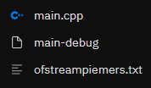
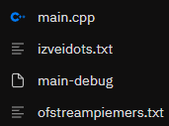

Kas notika, pēc koda palaišanas
Pirms:
Pēc:

Slide 12
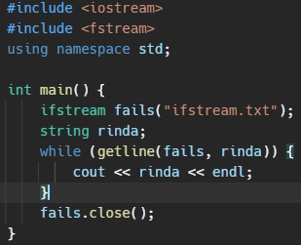

Koda piemērs, kur izmanto ifstream, lai izvadītu failā rakstīt
Ko izvadīja:
// izmantojam ifstream, jo tikai lasam

Slide 13
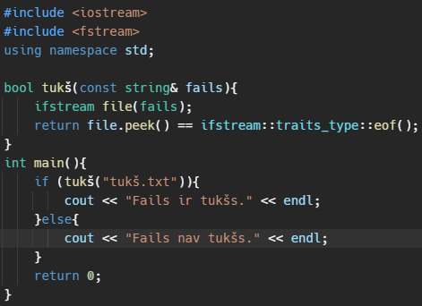
Koda piemērs, kur izmanto ifstream, lai pārbaudītu, vai fails ir vai nav tukšs
// ar peek fukciju paskatamies failā

Slide 14


Kas notiek, ja fails ir/nav tukšs
Ir tukšs:
Nav tukšs:

Slide 15
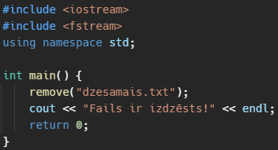
Koda piemērs, kurā paradā, kā ar remove funkciju var izdzēst failu
// ar remove fukciju varam izdzēst kādu failu

Slide 16
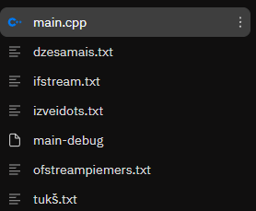
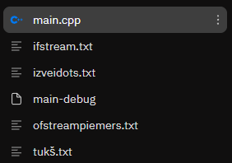
Kas notika, kad palaida programmu
Pirms:
Pēc:

Slide 17
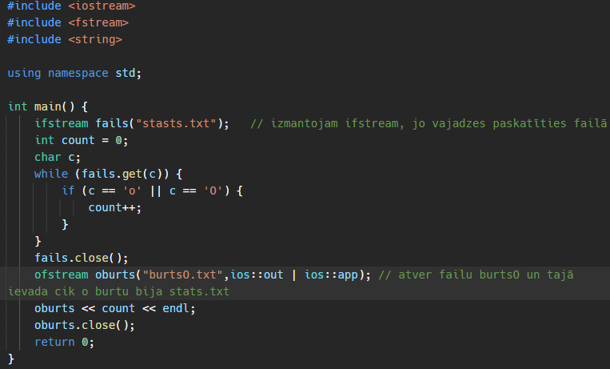
Koda piemērs, kurā paradā, kā ar if un of stream var izveidot programmu, kura apreiķina cik ‘o’ burtu ir tekstā

Slide 18
Izveidotā programma par tekstu datnēm
Parbaudes_darbs - Replit

Slide 19
Paldies par jūsu uzmanību!

Slide 20
Atsauces:
https://www.w3schools.com/cpp/cpp_files.asp
https://www.geeksforgeeks.org/file-handling-c-classes/
https://cplusplus.com/reference/fstream/fstream/
https://skolo.lv/course/view.php?id=103573

